Slide 1
МЫ – ДЕТИ
ГАЛАКТИКИ
Презентация
К Дню космонавтики

Slide 3
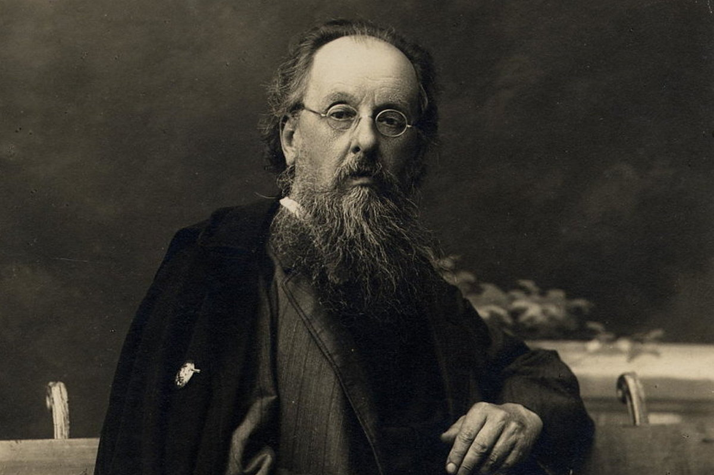
Константин Эдуардович
Циолковский

Slide 4
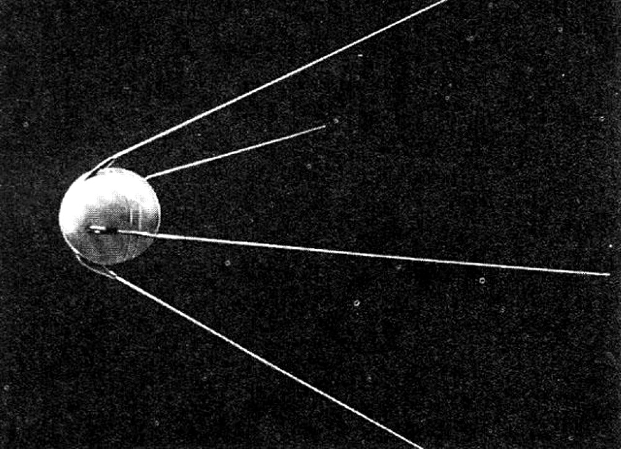
Первый искусственный спутник Земли
был запущен в космос
4 октября 1957 года

Slide 5
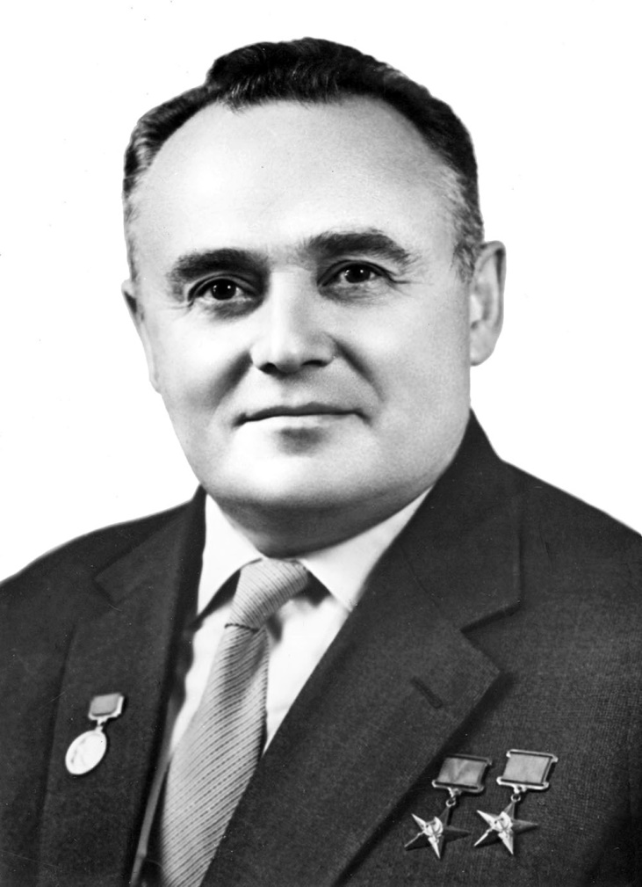
Сергей Павлович Королёв
Ученые и конструкторы
под руководством С.П. Королева создали первый космический корабль «Восток»

Slide 6
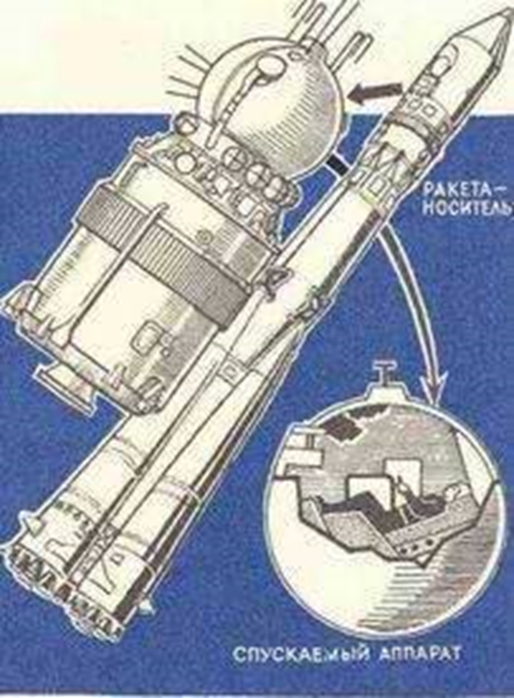
Космический корабль – это сложная техническая система.
И прежде чем
посадить в него человека технику надо проверить.

Slide 7
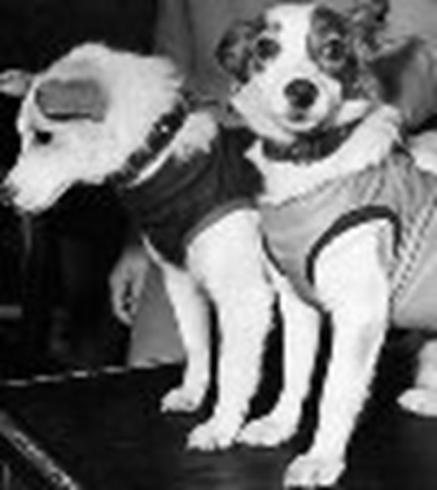
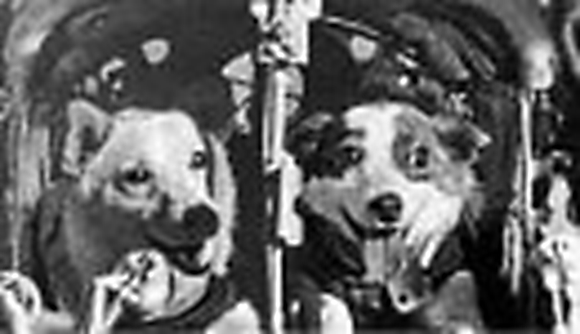
20 августа 1960года запущен космический корабль, на борту- собаки Белка и Стрелка.
В космосе они пробыли один день и благополучно вернулись на Землю

Slide 8
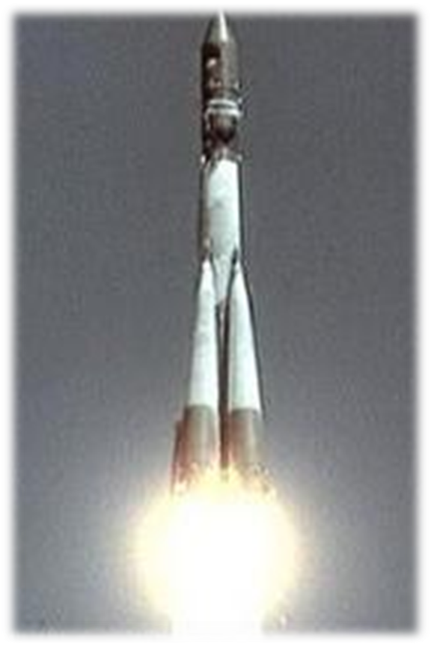
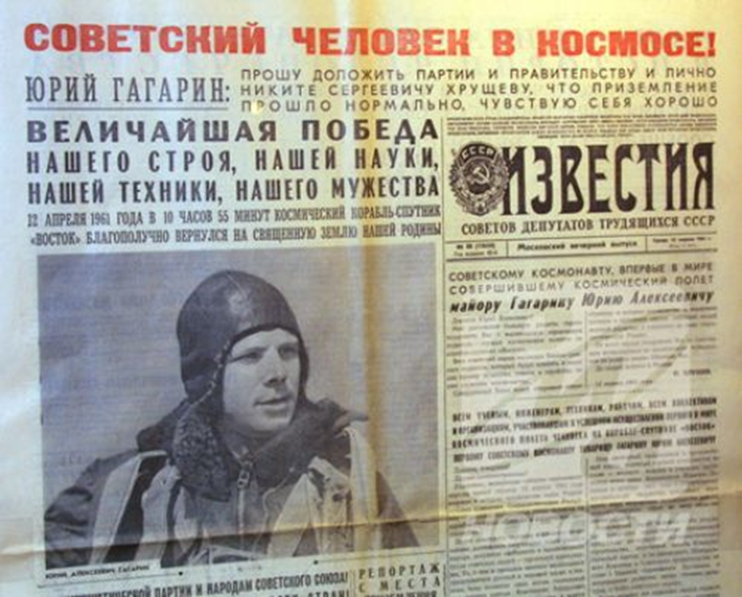
12 апреля 1961 года

Slide 9
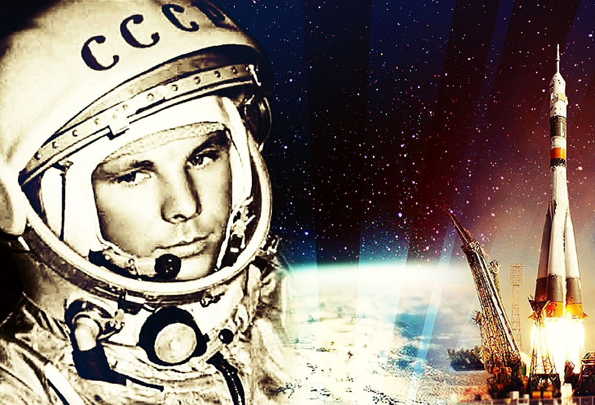
12 апреля 1961 года в космос впервые в мире полетел человек - Юрий Алексеевич Гагарин

Slide 10
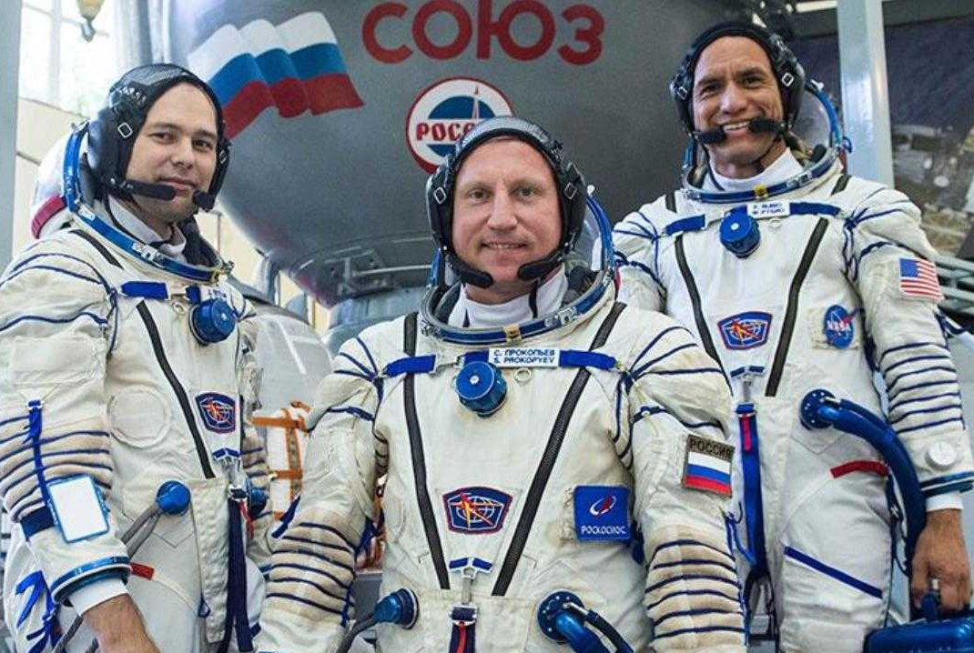
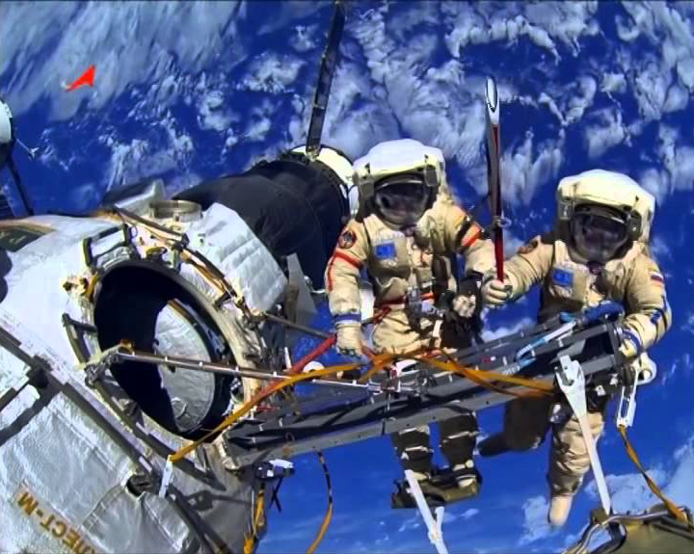
Со времени полёта Ю. А. Гагарина в космосе побывало более 500 человек

Slide 11
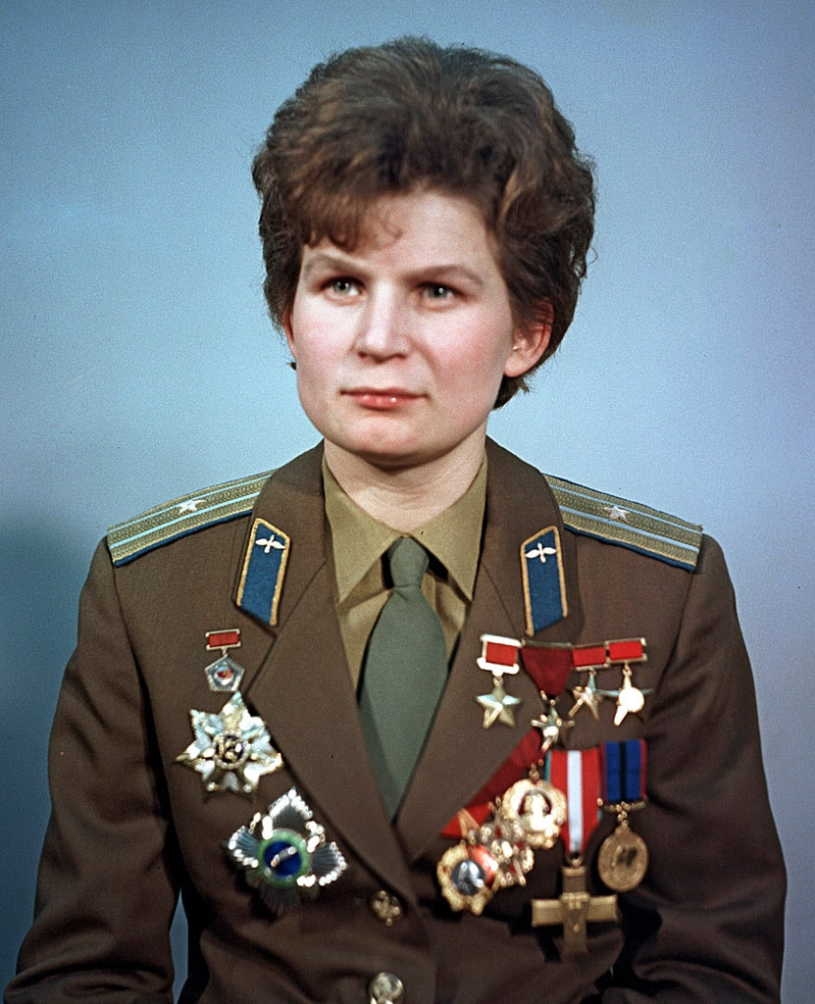
Терешкова Валентина
Владимировна
Первая в мире женщина-космонавт. Герой Советского Союза. Летчик-космонавт, полковник. Совершила космический полет
16 июня 1963 года на космическом корабле
«Восток-6».

Slide 12
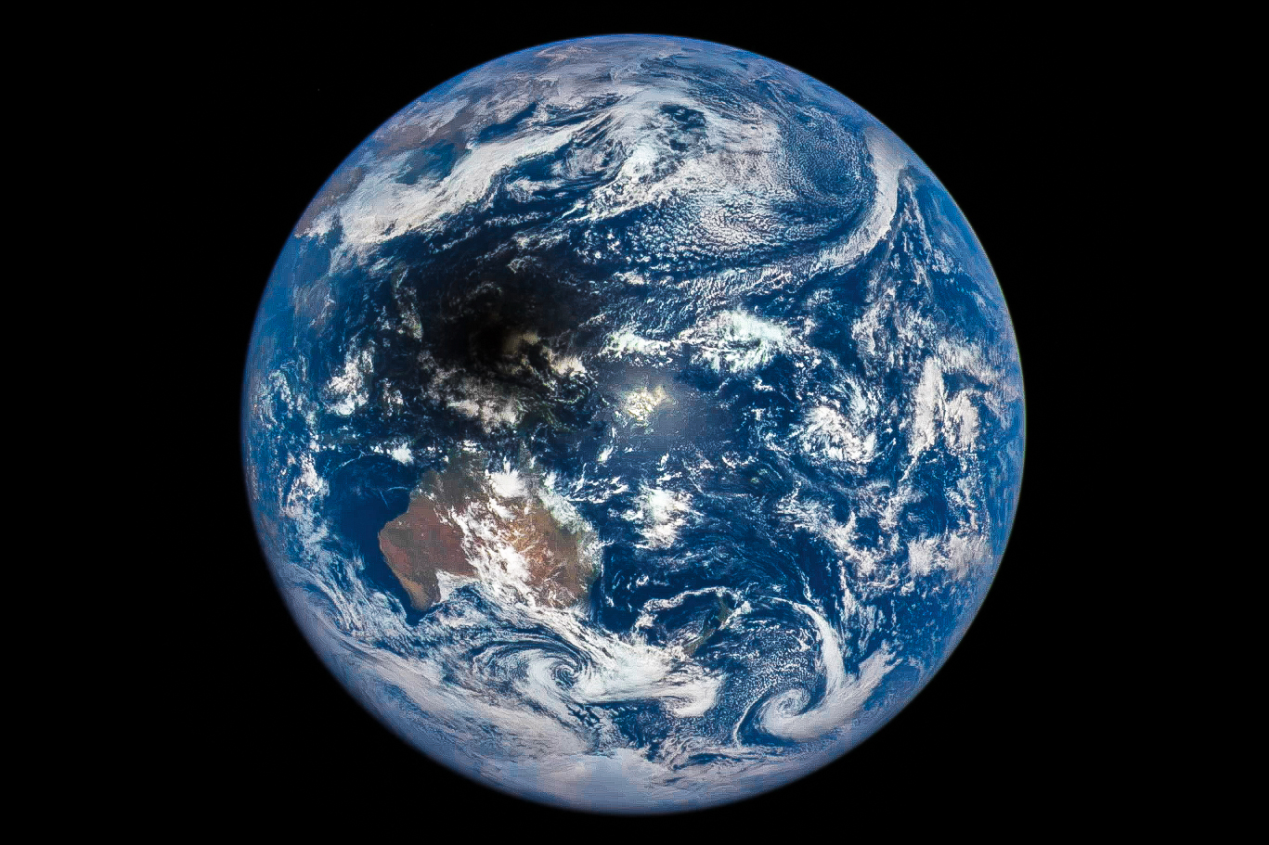
Вид Земли из космоса

